Slide 1

Introducción a la administración
de sistemas
Tecnicatura universitaria en administración
de sistemas y software libre
FAI – UNCOMA – 2016
Ing. Miriam Lechner
Lic. Hugo Fernández

Slide 2
Horarios y correlativas
Horarios:
Todos los viernes de 19hs a 23hs, laboratorio de biblioteca.
Materias correlativas necesarias para iniciar el cursado:
Cursado de introducción a la computación aprobado.
Cursado de Inglés aprobado.
¿Qué significa cursado aprobado?
Los exámenes parciales fueron aprobados.
¿Existen excepciones a los requisitos?
Sólo las justificadas por razones administrativas. Esto es, sólo aquellos que por cuestiones administrativas, ajenas a si mismos, no poseen la carga de las materias correlativas en el sistema SIU Guaraní, pero aún así, han aprobado el cursado de las materias correlativas correspondientes. Estos casos deben ser comunicados a la cátedra.

Slide 3
PEDCO
Material y comunicaciones:
El material teórico y práctico será publicado en la plataforma PEDCO:
http://pedco.uncoma.edu.ar/course/view.php?id=1556
Las comunicaciones relativas a la materia y las consultas de los alumnos serán a través de la plataforma PEDCO, en el foro de la materia. Verifique su suscripción a la materia.
Todas las comunicaciones relevantes, como por ejemplo fecha de parciales, recuperatorios, etc. serán comunicados a través del foro. Es su responsabilidad verificar su inscripción a la materia y la validez de la dirección de correo electrónico provisto en PEDCO.
Recuerde que la dirección de correo electrónico provista en PEDCO es aquella utilizada por el docente y el sistema PEDCO para comunicarse con ud.

Slide 4
Sistema de cursado
¿Cuál es el sistema para aprobar el cursado de la materia?
El cursado de la materia se obtiene al aprobar el examen parcial o su correspondiente recuperatorio con una nota superior a 60 (sesenta), junto a la aprobación de la/s actividades obligatorias que la cátedra determine durante el cuatrimestre.
Las fechas del examen y recuperatorio serán publicadas en la plataforma PEDCO una vez definidas.
¿Es posible promocionar la materia?
Sí, se obtiene la promoción aprobando el parcial o recuperatorio con una nota superior a 70 (setenta), junto a la aprobación de la/s actividades obligatorias que la cátedra determine durante el cuatrimestre.

Slide 5
Sistema de cursado
¿Qué significa promocionar la materia?
Si ud. posee las materias correlativas aprobadas, esto es no sólo el cursado aprobado, sino también el examen final/promoción de las mismas aprobado. Entonces, si ud. promociona esta materia, no rinde examen final y la nota definitiva será un promedio entre el valor obtenido en el parcial y/o recuperatorio, y las actividades obligatorias correspondientes.
¿Qué sucede si no accedo a la promoción pero apruebo el examen y las actividades?
Eso significa que ud. aprobó el cursado de la materia, pero deberá rendir un examen final regular para obtener la materia aprobada definitivamente.

Slide 6
Introducción a la administración de sistemas

Slide 7
Objetivos y contenidos:
Objetivos:
Conocer los principios generales de administración de sistemas operativos.
Conocer las técnicas de administración de elementos lógicos de los sistemas.
Conocer las formas y niveles de actividades normales y anómalos de los sistemas.
Saber evaluar los niveles de actividad de un sistema.
Saber detectar anomalías en la actividad y aplicar acciones correctivas.
Contenidos mínimos:
Administración de sistemas operativos. Sistemas de archivos. Administración de cuentas de usuarios. Configuración de arranque. Servicios al inicio. Administración básica de almacenamiento.

Slide 8
¿Qué significa administrar un sistema?

Slide 9
Algunas tareas de administración
Redes
Usuarios
Automatización
Almacenamiento
Seguridad
Detección de
anomalías
Documentación
Análisis de
performance
Administración de
recursos físicos.
Copias de
respaldo

Slide 10
¿Qué tipo de sistemas vamos a administrar?

Slide 11
Sistemas de tipo UNIX®
* UNIX ® sistema operativo portable (escrito en lenguaje C),
multitarea y multiusuario. Bell Labs de AT&T ~1970.
* Open Group – Single UNIX Specification (costo)
* IEEE desarrolla conjunto de estándares para UNIX-like
llamado POSIX - Portable Operating System Interface -
(system calls, linea de comandos, algunas utilidades
entre otros)
* Características comunes que hacen a la compatibilidad
entre sistemas operativos. Muy importante desde el punto
de vista del administrador.

Slide 12
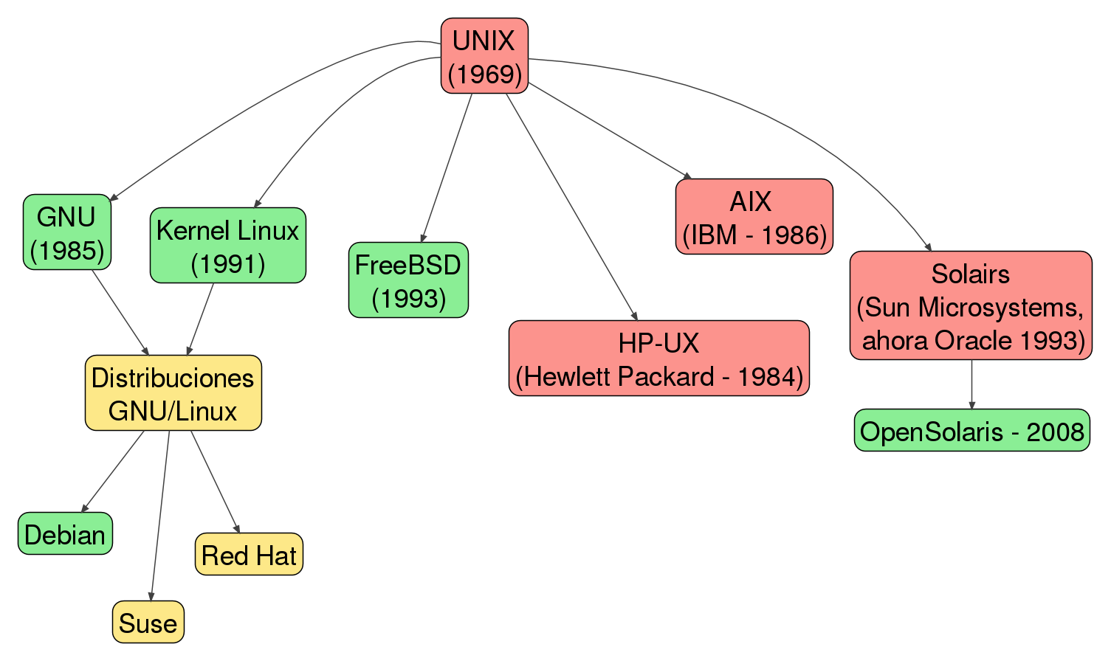
_Algunos_ UNIX-like en la industria

Slide 13
¿Qué método nos permite una administración medianamente homogénea ?

Slide 14
El shell: un lenguaje común
Intérprete de línea de comandos
Interfaz de usuario en sistemas UNIX-like. Permite comunicarnos
con el OS.
No requiere entorno gráfico. Posibilita la administración remota
sin mayores requisitos (en muchos casos único medio disponible).
Existen diversos shells: sh, bash, ksh (base POSIX), csh, zsh, etc.
Si bien posee diferencias, siguen la misma lógica de uso.
Definen un lenguaje de programación de secuencias de
comandos:scripts.
Algunos comandos están integrados dentro del shell (builtin
commands: ej cd, break, exit, etc. Otros son programas
independientes: ej. ls, cat, etc.

Slide 15
El shell: un lenguaje común
GNU (gcc, cpio, bash, grub, coreutils, etc)
+ otros programas requeridos para que el SO
sea funcional (ej: mount).
Comandos UNIX y bibliotecas
Aplicaciones para usuarios
open, read, write, close, wait, etc. (se usa dentro de los programas para pedirle servicios al kernel. Ej abrir un archivo)
Interfase de llamada a sistema
HARDWARE
A
Kernel Linux
B
GNU(ej bc) , Open
Office, firefox, pidgin,
etc.
Kernel
Si un programa es A o B está determinado
por su funcionalidad. Los A son necesarios
o útiles a los fines del funcionamiento del
sistema, mientras que B están pensando
para el usuario (ej firefox, juegos)

Slide 16

El shell: un lenguaje común
* El shell nos provee una visión del OS que permite una mejor
comprensión del diseño de sistemas de tipo UNIX y de
su funcionamiento.
* Permite un manejo medianamente
homogéneo de sistemas de tipo UNIX,
independizándonos del entorno gráfico
y haciendo mas visibles sus
características comunes.

Slide 17
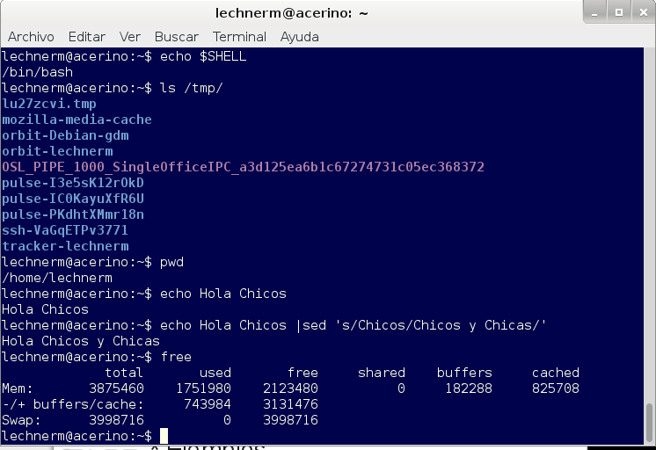
El shell: ejemplos

Slide 18
¿Y cómo editamos archivos desde una terminal?

Slide 19

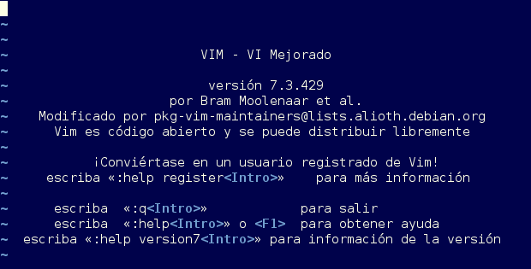
Editor Vi(m)
¿Qué es?
¿Por qué aprender a usarlo?

Slide 20
¡Gracias!
¿Preguntas?

